Slide 1
Elaborado por: Marihet Miranda

Slide 2
A
B
C
D
E
F
K
L
G
H
I
J
M
N
O
Q
Ñ
P
S
T
U
W
R
V
X
Y
Z

Slide 3
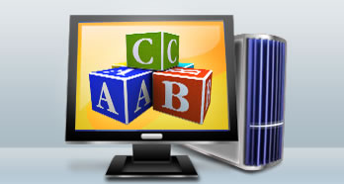
Alfabetización informática
Significa un conocimiento de cómo usar la tecnología de la información.
A-B-C

Slide 4
anti-spyware
(antiespía o antispy). Tipo de aplicación que se encarga de buscar, detectar y eliminar spywares o espías en el sistema.
Algunos tipos de aplicaciones "anti" son: los antivirus, los antispam, los antiintrusos (firewalls) y los antipop-up.
D. Rodríguez, (02/25/2005), recuperado de: http://www.alegsa.com.ar/Dic/antispyware.php

Slide 5
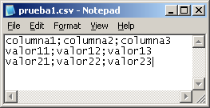
Archivo Plano
Son aquellos archivos que contienen solo texto, pero no hay información sobre el tipo de letra, ni formas, ni tamaños. También son llamados archivos de texto llano, simple o sin formato.
Alegsa.com (sf) .Definición de texto plano (archivo) .Recuperado de http://www.alegsa.com.ar/Dic/texto%20plano.php

Slide 6
Backup
Software utilizado para copiar y proteger la perdida archivos de la computadora.
SIGUIENTE

Slide 7
Backup completo
Copia todos los archivos de la computadora.
SIGUIENTE

Slide 8
Backup diferencial
Copia sólo los archivos que han cambiado desde el último backup
SIGUIENTE

Slide 9
Backup incremental
Copia sólo los archivos que han cambiado desde el último backup incremental.
SIGUIENTE

Slide 10
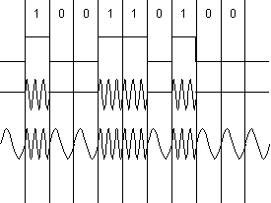
Baudios
es una unidad de medida, usada en telecomunicaciones, que representa la cantidad de veces que cambia el estado de una señal en un periodo de tiempo.
SIGUIENTE

Slide 11
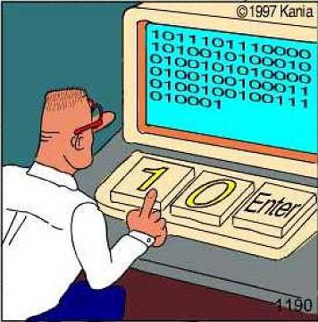
Bit:
“Unidad de información más pequeña” que puede tener uno de dos valores como lo serían blanco o negro, sí o no, encendido o apagado, y puede ser interpretada por una computadora. Por lo general interpretado como 0 y 1

Slide 12
Browser
El browsing es un proceso interactivo en el que uno puede visualizar grandes cantidades de información, percibir o encontrar estructuras o relaciones, y seleccionar ítems centrando su atención visual en ellos. Browsing, traducido al español, es sería hojear.
T. Chanto, (09/26/2010 ), “que es browsing”, recuperado de: http://www.alegsa.com.ar/Diccionario/C/12998.php

Slide 13
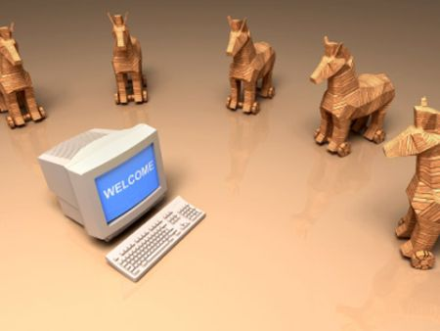
Caballo de Troya
Son impostores, es decir, archivos que pretenden ser benignos pero que, de hecho, son perjudiciales.
SIGUIENTE

Slide 14
Capacitación
Proceso mediante el cual se entrena a los futuros usuarios en el manejo del sistema.
SIGUIENTE

Slide 15
Ciclo de vida de un sistema
Es un conjunto de actividades usadas para construir un sistema de información.
SIGUIENTE

Slide 16
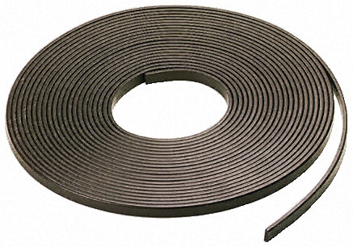
Cinta Magnética
Tipo de soporte de almacenamiento de información que permite grabar datos en pistas sobre una banda de material magnético (como óxido de hierro o algún cromato). Puede grabarse cualquier tipo de información de forma digital o analógica.

Slide 17
Conocimiento
Comprensión que los seres humanos obtienen mediante el razonamiento basado en datos y en la asociación de información.
SIGUIENTE

Slide 18
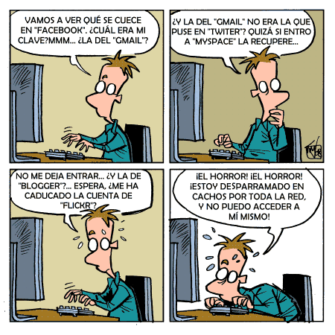
Contraseña
Es una combinación privada de caracteres asociados con el nombre de usuario que permite el acceso a ciertos recursos de la computadora.
A-B-C

Slide 19
Copyright.
La protección que ofrece un copyright abarca las obras que pueden percibirse, reproducirse o comunicarse tanto directamente como con la ayuda de una máquina o dispositivos.
J. Oses. (14/5/2008), Copyright, recuperado de: http://es.scribd.com/doc/8392413/QUE-ES-COPYRIGHT

Slide 20
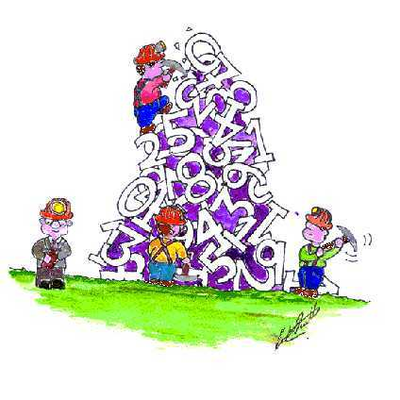
Data Mining
Es el conjunto de técnicas y tecnologías que permiten explorar grandes bases de datos, de manera automática o semiautomática, con el objetivo de encontrar patrones repetitivos, tendencias o reglas que expliquen el comportamiento de los datos en un determinado contexto.
Sinnexus.Data Mining (Minería de datos).(2011).Recuperado de:http://www.sinnexus.com/business_intelligence/datamining.as

Slide 21
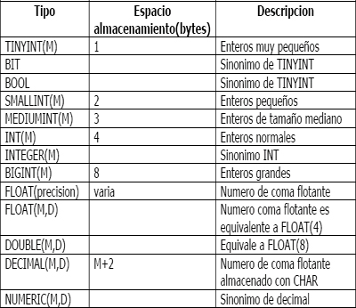
Datos
Números, códigos, palabras o frases sin unidades u otros ítems que definan o den significado a esos elementos originales.
SIGUIENTE

Slide 22
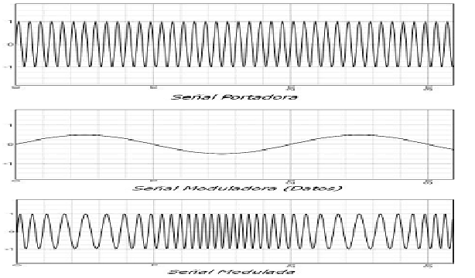
Dato analógico
Se refiere a una señal que varía en forma continua. Es decir cualquier pieza de información que puede tener uno de un infinito conjunto de valores.
SIGUIENTE

Slide 23
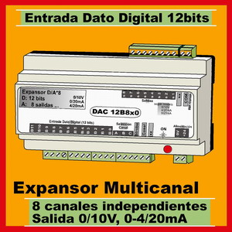
Dato digital
Datos capturados, almacenados o trasmitidos en forma binaria
SIGUIENTE

Slide 24
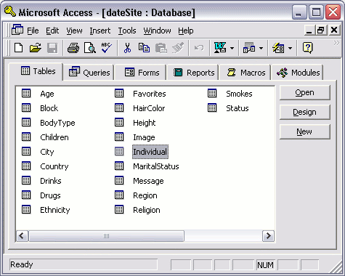
DBSM
(Data Base Management System) Software que controla la organización, almacenamiento, recuperación, seguridad e integridad de los datos en una base de datos. Acepta solicitudes de la aplicación y ordena al sistema operativo transferir los datos apropiados
R. Uranga, (04/29/2010), “base de datos”, recuperado de: http://www.monografias.com/trabajos12/basdat/basdat.shtml

Slide 25
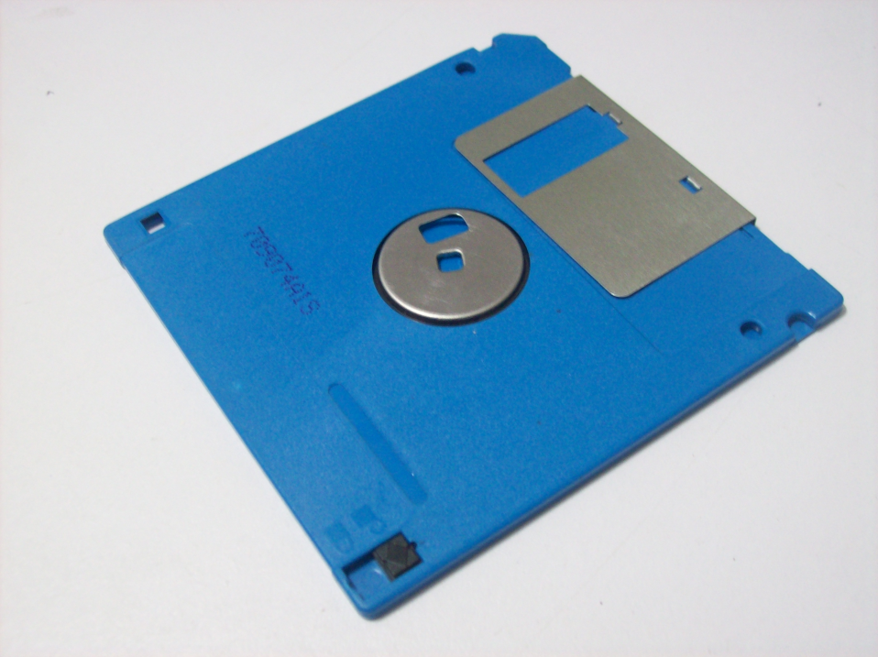
Disco Flexible
Cartucho plástico para almacenar información. Se tratan de una clase de discos magnéticos. Prácticamente sin uso en la actualidad.

Slide 26
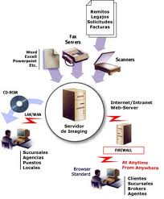
Digitalización de la información
Traducir información como textos, imágenes o sonidos, a un formato que puedan entender los microprocesadores, y éstos sólo están capacitados para manejar los valores unos y ceros.
SIGUIENTE

Slide 27
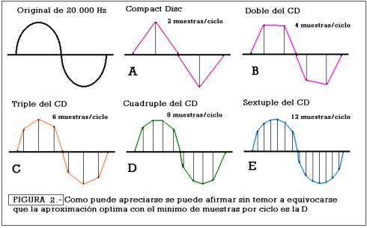
Digitalizar una señal
Significa tomar muestras de la misma que, estrechamente espaciadas (en composición cerrada), pueden ser usadas para reproducir una réplica en apariencia exacta”.
SIGUIENTE

Slide 28
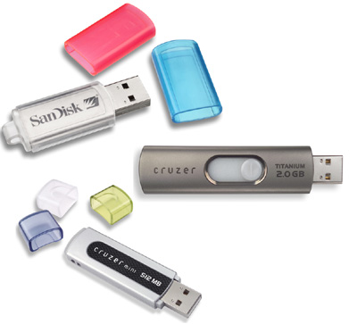
Dispositivo de Almacenamiento Magnético
Se trata de aquellos dispositivos que son capaces de guardar datos por medio de bobinas electromagnéticas (cabezas), en su superficie (cintas ó discos), ya que cuentan con una gran cantidad de partículas magnéticas recubiertas de una de pintura especial que las protege.

Slide 29
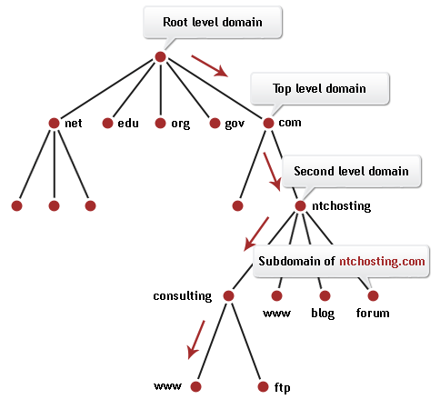
DNS
El sistema de nombres de dominio (DNS) consiste simplemente en traducir un nombre en una dirección IP y viceversa, traducir una dirección IP en un nombre.
R. Trujillo, “¿que es el DNS?” recuperado de: http://www.decimemiip.com.ar/dns.php

Slide 30
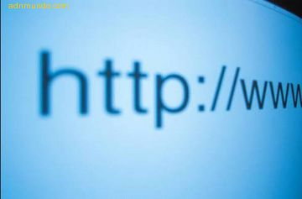
Direcciones IP
Una dirección IP es una serie de números que funcionan como identificador de un dispositivo (usualmente una computadora) dentro de una red que utilice el protocolo IP (protocolo de Internet)
Admin, (09/25/2008), “¿Qué es una dirección IP?”, recuperado de: http://hospedajeweb.blogazos.com/2008/09/que-es-una-direccion-ip/

Slide 31
Diseño Web
Actividad que consiste en la planificación, diseño e implementación de sitios web y páginas web. Se requiere tener en cuenta cuestiones tales como navegabilidad, interactividad, usabilidad, arquitectura de la información y la interacción de medios como el audio, texto, imagen y video.
C. Leopoldo, (22/03/2006), ¿Qué es el diseño Web?, recuperado de: http://techtastico.com/post/%C2%BFque-es-el-diseno-web

Slide 32
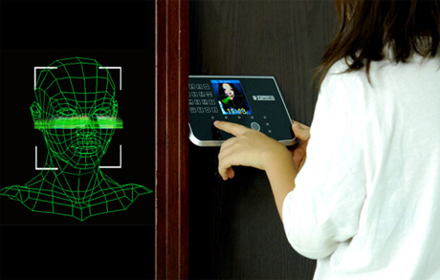
Dispositivos biométricos
Un dispositivo biométrico identifica una persona, mediante la verificación de características personales.
Un identificador biométrico es una característica física o de conducta, única en cada persona.
SIGUIENTE

Slide 33
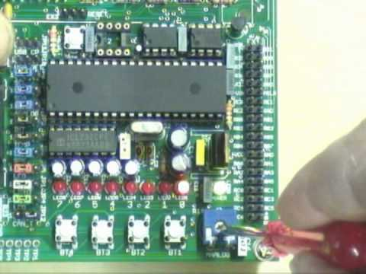
Dispositivo convertidor de analógico a digital
Es un dispositivo electrónico capaz de convertir una entrada analógica de voltaje en un valor binario.
SIGUIENTE

Slide 34
Dispositivos de entrada
Aceptan entradas del mundo exterior. El más común dispositivo de input es el teclado. Otros son: mouse, escáner, micrófono, cámaras, pantallas sensibles al tacto, lápiz óptico, joystick.
SIGUIENTE

Slide 35
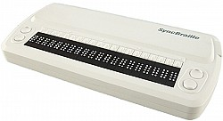
Dispositivos de entrada para discapacitados
Protector de teclado: plato de metal o plástico colocado sobre el teclado que permite descansar la mano sin presionar accidentalmente ninguna tecla. Teclados braille para los ciegos Reconocimiento de gestos: estas tecnologías se están desarrollando con ellas la computadora podrá detectar emociones humanas.
SIGUIENTE

Slide 36
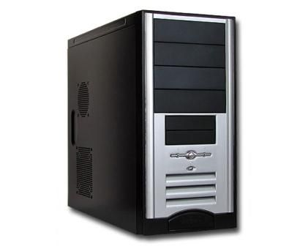
Dispositivos de procesamiento:
Un procesador o unidad central de procesamiento (CPU) es el cerebro de la computadora. El CPU procesa información, realiza cálculos matemáticos y efectúa decisiones básicas mediante la comparación de los valores.
SIGUIENTE

Slide 37
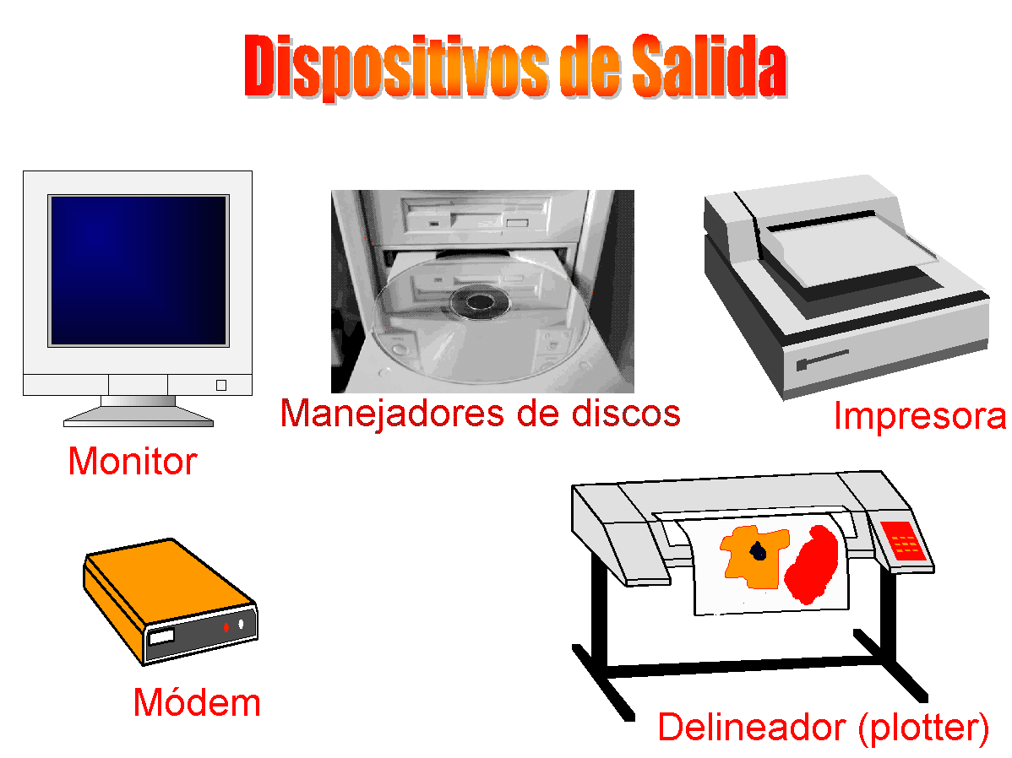
Dispositivos de salida
Envían información al mundo externo. El más común es el monitor, otros son: impresora, parlantes, fax.
A-B-C

Slide 38
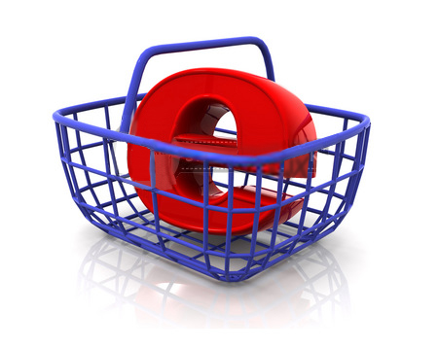
e-commerce
Este termino hace referencia a las transacciones comerciales en las cuales el pedido en firma de un producto o servicio por medios electrónicos
C. Rangel, “¿Qué es el e-commerce?”, recuperado de: http://www.monografias.com/trabajos7/fueco/fueco.shtml

Slide 39
Electrostáticas
La descarga electrostática (conocido por sus siglas en inglés ESD) es un fenómeno electrostático que hace que circule una corriente eléctrica repentina y momentáneamente entre dos objetos de distinto potencial eléctrico; como la que circula por un pararrayos tras ser alcanzado por un rayo.
J. Admin, (Jul 09, 2009 ), recuperado de: http://sistemas-clases.foroactivo.net/t26-clase-5-descarga-electrostatica

Slide 40
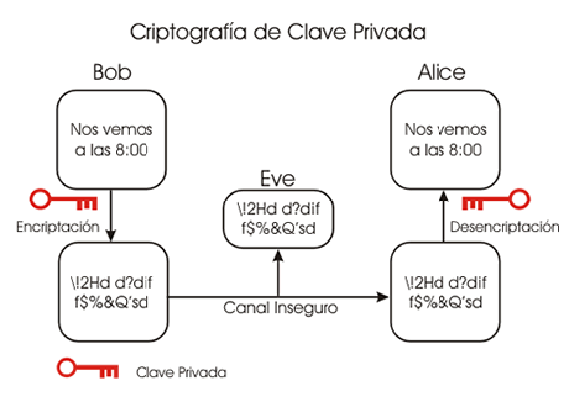
Encriptado
Encriptación es el proceso mediante el cual cierta información o "texto plano" es cifrado de forma que el resultado sea ilegible a menos que se conozcan los datos necesarios para su interpretación.
SIGUIENTE

Slide 41
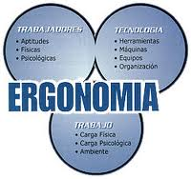
Ergonomía
Diseño de equipo para incrementar la producción y reducir la fatiga o desconfor.
SIGUIENTE

Slide 42
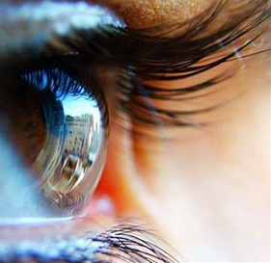
Error de muestreo:
El error que se comete debido al hecho de que se sacan conclusiones sobre cierta realidad, a partir de la observación de sólo una parte de ella, se denomina error de muestreo.
A-B-C

Slide 43
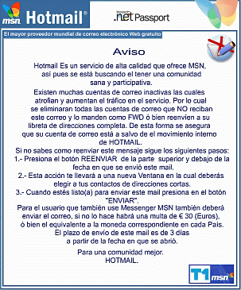
Falsa Alarma de virus
Son mensajes, enviados por lo general por mensajes eléctricos, se asemejan a cartas en cadena.
SIGUIENTE

Slide 44
filtros de un firewall
Direcciones IP. Se puede bloquear el acceso desde una IP específica, evitando ataques o consultas masivas a equipos servidores y clientes.
Nombres de dominio. Consiste en tablas con nombres de computadoras vinculadas al DNS a donde no se permite el acceso de los usuarios locales.
Palabras clave. Programas detective en los firewalls revisan el contenido de la información en búsqueda de palabras vinculadas con información o sitios no permitidos.
Puertos. Cada aplicación o servicio que usa la red IP, genera una conexión hacia un puerto.
Protocolos. Es factible restringir el uso de algunos protocolos, como HTTP (el que sirve las páginas WWW) o Telnet (para sesiones remotas).
SIGUIENTE

Slide 45
firewall
Es simplemente un programa o un dispositivo de hardware que funciona como cortafuegos entre redes, permitiendo o denegando las transmisiones de una red a la otra.
SIGUIENTE

Slide 46
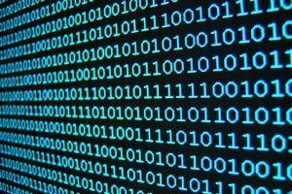
Forma binaria:
En matemáticas e informática, es un sistema de numeración en el que los números se representan utilizando solamente las cifras cero y uno (0 y 1). Es el que se utiliza en las computadoras, debido a que trabajan internamente con dos niveles de voltaje, por lo que su sistema de numeración natural es el sistema binario (encendido 1, apagado 0).
A-B-C

Slide 47
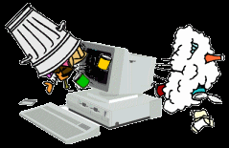
GIGO
GIGO de las siglas del término en inglés “Garbage In – Garbage Out” (basura adentro,- basura afuera), significa que si entras data invalida en un programa, el resultado también será invalido.
C. Bermudez, (07/22/2010), “GIGO” definicion de hoy, recuperado de: http://www.dgtallika.com/2010/07/gigo-definicin-de-hoy/

Slide 48
GIS
Un Sistema de Información Geográfica (SIG o GIS, en su acrónimo inglés [Geographic Information System]) es una integración organizada de hardware, software y datos geográficos diseñada para capturar, almacenar, manipular, analizar y desplegar en todas sus formas la información geográficamente referenciada con el fin de resolver problemas complejos de planificación y gestión.
G. Ortiz, (04/11/2005), “sistema de informacion geografica”. Recuperado de: http://www.gabrielortiz.com

Slide 49
Gusano
Semejante a un virus por su diseño, y se considera como una subclase de un virus. Programas que se replican a sí mismos de sistema a sistema sin utilizar un archivo anfitrión
A-B-C

Slide 50
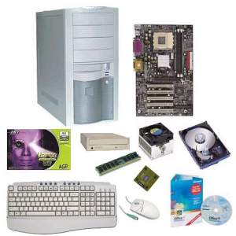
Hardware
Equipamiento de las computadoras y de las redes consistente en transistores, tarjetas de circuitos, cableados, conexiones, unidades de disco, cables y otros componentes similares físicos o tangibles.
A-B-C

Slide 51
HTTP
HTTP son las siglas en inglés de HiperText Transfer Protocol (en español protocolo de transferencia de hipertexto). Es un protocolo de red (un protocolo se puede definir como un conjunto de reglas a seguir) para publicar páginas de web o HTML.
L. Castro, (05/07/2011), “¿Qué es http?” recuperado de: http://aprenderinternet.about.com/od/ConceptosBasico/a/Que-Es-Http.htm

Slide 52
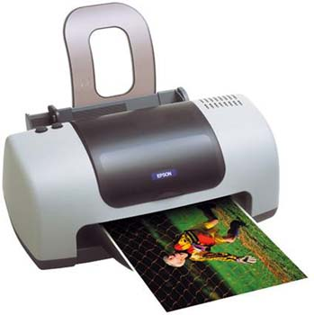
Impresora de inyección de tinta
La tinta es emitida por boquillas que se encuentran en el cabezal de impresión. El cabezal de impresión recorre la página en franjas horizontales, usando un motor para moverse lateralmente, y otro para pasar el papel en pasos verticales. Una franja de papel es impresa, entonces el papel se mueve, listo para una nueva franja.
D. Esposito, 18/05/2009, “impresoras”, recuperado de: http://www.monografias.com/trabajos11/trimpres/trimpres.shtml#INYECC

Slide 53
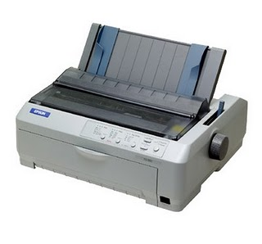
Impresora matricial de puntos
La impresora de matriz de puntos es un tipo de impresora que trabaja con un cabezal que presiona una cinta entintada contra el papel (similar a una máquina de escribir tradicional).

Slide 54
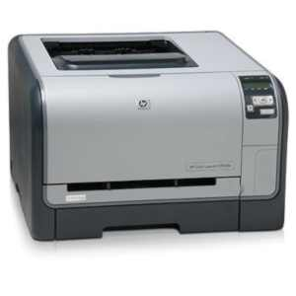
Impresora Láser
Tipo de impresora con las que se obtiene alta calidad y velocidad. Utiliza la tecnología de los rayos láser para imprimir.

Slide 55
Información:
datos combinados con unidades de medida (cuantitativa) o combinados con un significado que los acompaña (cualitativa)
SIGUIENTE

Slide 56
Input
Primera etapa de ciclo de sistemas de información donde el sistema recoge datos dentro de la organización y su entorno
A-B-C

Slide 57
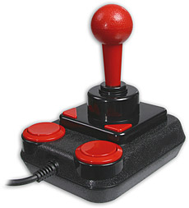
Joystick
Dispositivo que se conecta con un ordenador o videoconsola para controlar de forma manual un software, especialmente juegos o programas de simulación.

Slide 58
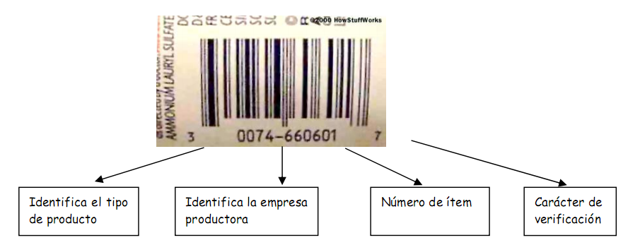
Lectores de códigos de barras
Un lector de código de barras es un lector óptico que usa rayos laser para leer códigos de barras mediante patrones de luz que pasan a través de las líneas del código de barras.
A-B-C

Slide 59
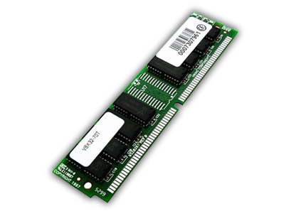
Memoria RAM
Random Access Memory
Tipo de memoria donde la computadora guarda información para que pueda ser procesada más rápidamente. En la memoria RAM se almacena toda información que está siendo usada en el momento.

Slide 60
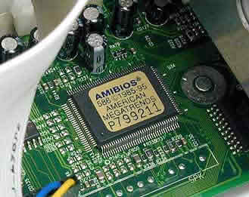
Memoria ROM
Read Only Memory
Memoria de sólo lectura. Tipo de memoria añadidas desde fábrica, que no puede ser modificada ni tampoco se pierde su información al apagar el equipo (como sí pasa en las memorias RAM.)

Slide 61
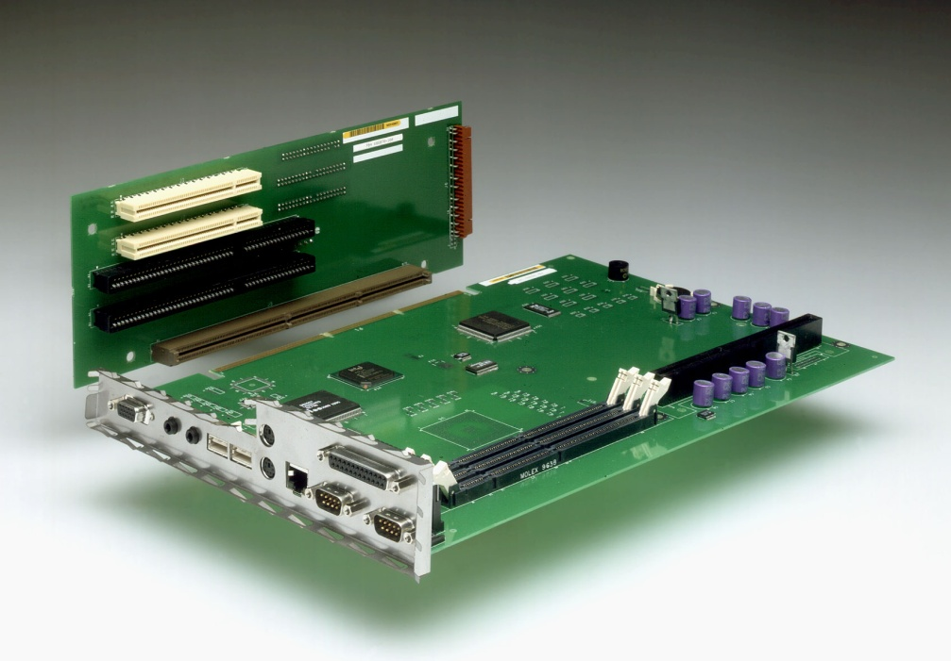
Memoria y almacenamiento:
se usan para guardar información pero tienen diferentes propósitos. La memoria se usa para guardar programas y datos que deben ser accesibles instantáneamente para el CPU. Los dispositivos de almacenamiento incluyen el disco rígido, disquetes, zips, CDs, DVDs, tapes.
SIGUIENTE

Slide 62
Muestreo:
Es una herramienta de la investigación científica, su función básica es determinar qué parte de la realidad en estudio (población o universo) debe de examinarse con la finalidad de hacer inferencias sobre el TODO de la que procede.
A-B-C

Slide 63
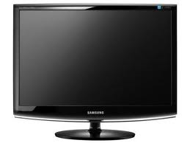
No virus
Problemas de hardware: cuando al iniciar el equipo emite un pitido, ya que los virus no dañan físicamente.
Cuando se tienen dos antivirus: por que el antivirus detecta al otro como un virus.
A-B-C

Slide 64
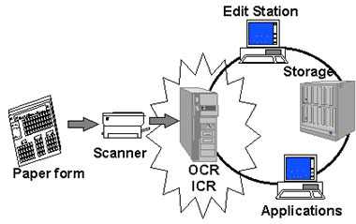
OCR
Optical Character Recognition. Se refiere al uso de dispositivos y de software para "leer" caracteres y traducirlos al código ASII para su procesamiento posterior. Las aplicaciones del OCR incluyen la digitalización de documentos impresos mediante un escáner para convertirlos en texto ASCII que pueda ser editado por procesadores de textos.
SIGUIENTE

Slide 65
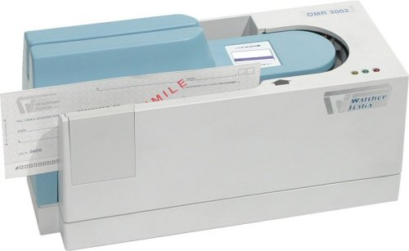
OMR
(Optical Mark Recognition) Es una tecnología que lee marcas dibujadas a mano tales como pequeños círculos o rectángulos. El dispositivo primero escanea la clave de respuestas para guardar las correctas basándose en patrones de luz, luego escanea los documentos y compara estos patrones de luz contralas respuestas correctas.
SIGUIENTE

Slide 66
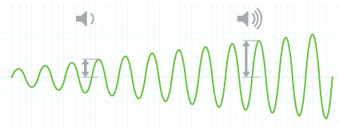
Onda sonora:
Es una onda longitudinal por donde viaja el sonido.
SIGUIENTE

Slide 67
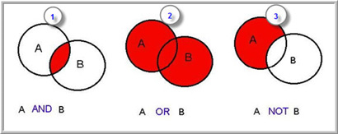
Operadores Booleanos
Son operadores que ayudan a enlazar dos campos, ejemplo: AND(Y), OR(O), NOT(NO.)

Slide 68
oUtput
Etapa final del ciclo de sistemas de información donde la información obtenida - es transferida a las personas o a los lugares
que la pueden usar o necesitar
A-B-C

Slide 69
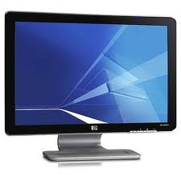
Periférico
Dispositivo que se conecta a una unidad de sistema y es controlado por el procesador en la computadora. Por ejemplo monitor, impresora, etc.
SIGUIENTE

Slide 70
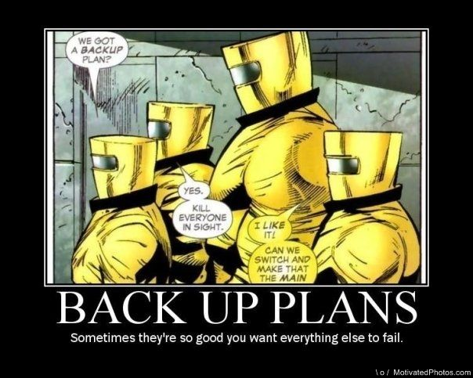
Plan de Backup
Se utiliza como un plan para recuperar desastres
SIGUIENTE

Slide 71
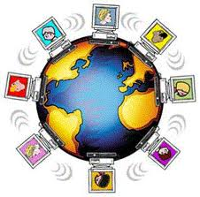
Plataforma
Es la combinación de hardware y de sistema operativo sobre el cual opera una aplicación de software
SIGUIENTE

Slide 72
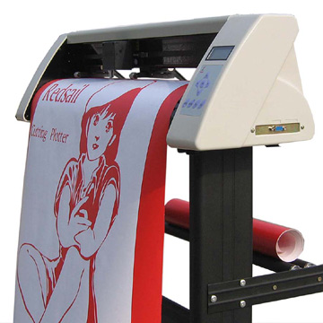
Plotter
Es un dispositivo de impresión para gráficos vectoriales o dibujos lineales.

Slide 73
Políticas y normas
Son establecidas por la empresa para el uso del sistema.
SIGUIENTE

Slide 74
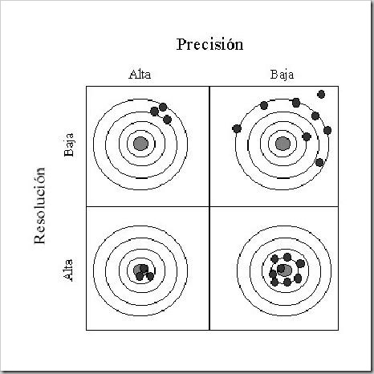
Precisión de la muestra
Controla cuántas diferentes graduaciones son posibles al tomar la muestra.
SIGUIENTE

Slide 75
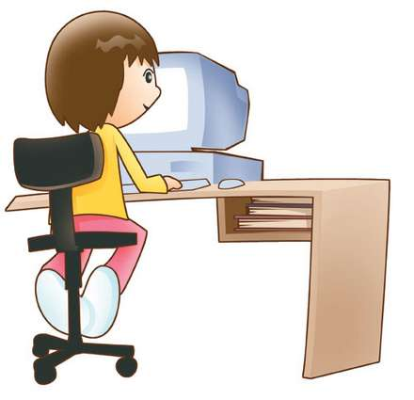
Procesamiento
Segunda etapa del ciclo de sistema de información en donde los datos se transforman en una forma más útil y más comprensible
A-B-C

Slide 76
Referencia Absoluta
Una referencia absoluta es una introducción explícita y única de otra celda en un cálculo, no de su posición relativa. ej: $C$4
Robles, M (2010, 15 Junio) . Qué es referencia absoluta en Microsoft Excel. Recuperado de http://www.alegsa.com.ar/Diccionario/C/9696.php

Slide 77
Relación (radio) de la muestra
Es decir cuántas muestras se toman por segundo.
SIGUIENTE

Slide 78
Referencia Relativa
Es el tipo de referencia que emplea Excel por defecto. Para trabajar con referencias absolutas se debe especificar escribiendo el signo $ delante de la letra de la columna y del número de fila. Por ejemplo $A$3 se refiere exclusivamente a la celda A3.
Alexandra (2011, 15 de Marzo). Que es una referencia absoluta y relativa en Excel . Recuperado de http://www.alegsa.com.ar/Diccionario/C/15738.php

Slide 79
reloj del sistema :
pequeño circuito de cristal de cuarzo para controlar el tiempo de todas las operaciones de la computadora
SIGUIENTE

Slide 80
Retroalimentación
Es el output que una vez evaluado vuelve a ingresarse para obtener otra clase de transformación.
A-B-C

Slide 81
Seguridad
Hoy en día mas y mas gente confía en las computadoras para crear guardar y manejar información critica. Se necesita protección por contraseña, seguridad, biometría y acceso autorizado.
SIGUIENTE

Slide 82
Servidor Proxy
Un servidor proxy es un equipo que actúa de intermediario entre un explorador web (como Internet Explorer) e Internet. Los servidores proxy ayudan a mejorar el rendimiento en Internet ya que almacenan una copia de las páginas web más utilizadas.
Microsoft (s.f) Recuperado de: http://windows.microsoft.com/es-MX/windows-vista/What-is-a-proxy-server

Slide 83
sistema de codificación de siete bits ASCII
(Código Estándar Norteamericano para Intercambio de Información; se pronuncia “aski”) es el sistema de codificación más difundido para PCs y comunicación de datos.
SIGUIENTE

Slide 84
Sistemas de información
Conjunto de componentes relacionados que trabajan para recolectar, producir, almacenar y diseminar información.
SIGUIENTE

Slide 85
sniffer
Un Sniffer es un programa que captura datos dentro de una red de cómputo; es utilizado por los hackers para obtener nombres de usuarios y contraseñas.
P. Aguilar (07/03/2006) recuperado de: http://www.alambre.info/2004/07/19/que-es-un-sniffer/

Slide 86
Software
son los conjuntos de instrucciones que dirigen el procesamiento.
A-B-C

Slide 87
spam
El Spam, en palabras simples, es todo e-mail no deseado (o no solicitado) que recibimos en nuestras cuentas de correo.
M. Cerón, “¿Qué es el spam y como evitarlo?”, recuperado de: http://www.webtaller.com/maletin/articulos/que_es_el_spam_y_como_evitarlo.php

Slide 88
Técnicas de marketing
Un objetivo de marketing indica algo que debe lograrse. Un objetivo de marketing debe:
Ser especifico
Ser medible
Referirse a un periodo de tiempo limitado
Afectar el comportamiento del mercado objetivo.
A. Celeste Brecciaroli. Tema: técnicas de Marketing. Recuperado de: http://www.monografias.com/trabajos29/tecnicas-marketing/tecnicas-marketing.shtml#objet

Slide 89
TELNET
Telnet es un protocolo de red, utilizado en Internet para acceder remotamente a una máquina o servidor
M. Álvarez, recuperado de: http://www.desarrolloweb.com/articulos/telnet-ssh-protocolo-red.html

Slide 90
Tiempo de acceso a la memoria:
cantidad de tiempo que le lleva al procesador leer os datos instrucciones e información de la memoria.
A-B-C

Slide 91
Tinta Magnética
En la impresión de papel moneda se utilizan tintas con propiedades magnéticas. Con ella se imprimen números de serie o fragmentos de figuras.
M. Gianetto, 29/05/2009, “tintas magnéticas”, recuperado de: http://seguridaddocumental.blogspot.com/2009/05/tintas-magneticas.html

Slide 92
Verificación
Es el proceso mediante el cual se compara los datos con una serie de reglas o valores para determinar si los datos son correctos.
SIGUIENTE

Slide 93
virus de computadora
Se conecta a un programa o archivo así el puede esparcirse de una computadora a otra, dejando infecciones mientras viaja
A-B-C

Slide 94
Zip Disco
Formato y extensión que designa a cualquier archivo comprimido de forma ZIP.

